Slide 1
Hur ser din studievardag ut? Ett UX-projekt
Åsa forsberg 20201105
Notes:
Presentera mig själv
Nätverket
UX
Undersökningen
Resultat

Slide 2
Nätverket för service till studenter med läs- och skrivnedsättning
Svensk biblioteksförenings expertnätverk
Kontaktbibliotekarier för studenter med funktionsnedsättning vid svenska lärosäten
Ca 80 medlemmar
Notes:
Ett så kallat Expertnätverk inom Svensk biblioteksförening. Ca 80 medlemmar, varav drygt ett trettiotal är aktiva och deltar i nätverksträffar.
På den första träffen ht 2018 tog vi gemensamt fram en lista över områden som nätverket ska arbeta med, och rangordnade aktiviterna i listan. Högst upp fanns önskemålet att gemensamt genomföra en UX-undersökning för att få större förståelse för studenternas behov.

Slide 3
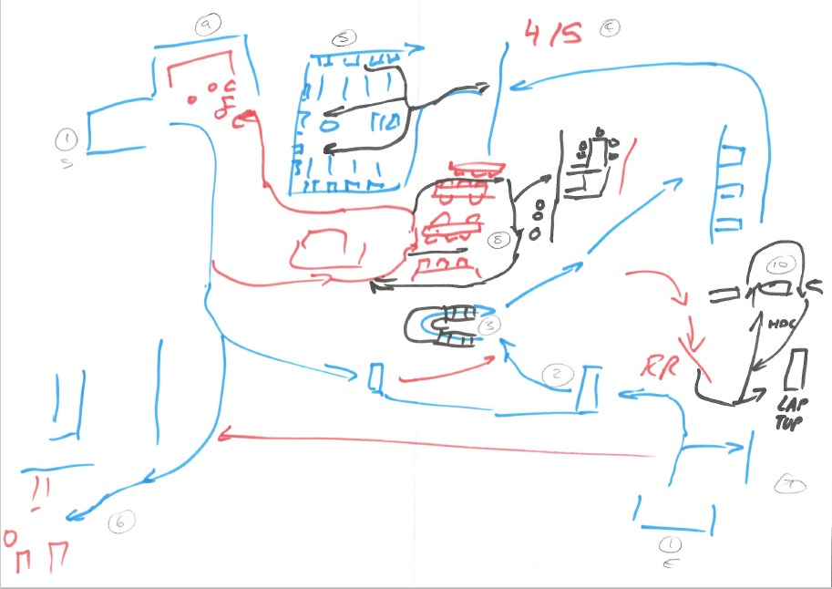
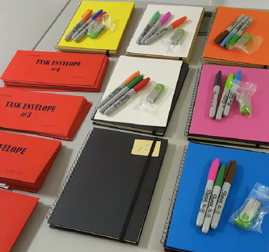
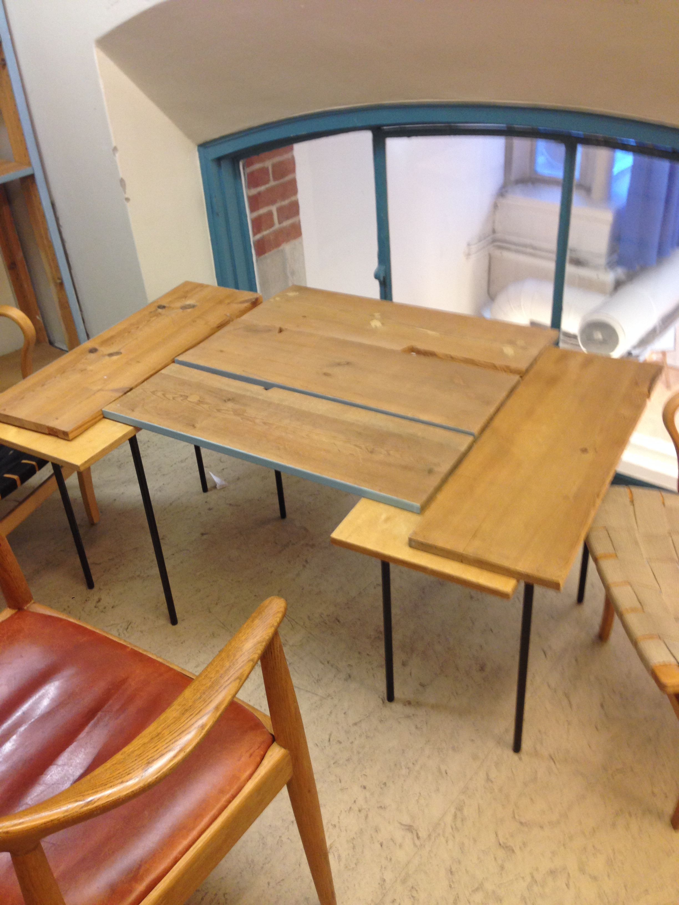
Notes:
Lista metoder som används
Användbarhetstester
Observationer av olika slag
Cultural probe – slags observation
Kognitiva kartor – respondenten ritar ur minnet en karta över en plats –
Love letter/breakup letter

Slide 4
Varför en gemensam undersökning?
Tillsammans få ett stort underlag av respondenter, och därmed ett resultat med större giltighet
Få ökad insikt i studenternas studiesituation
De deltagande bibliotekarierna ska lära sig mer om UX-metoder och att genomföra en UX-undersökning

Slide 5
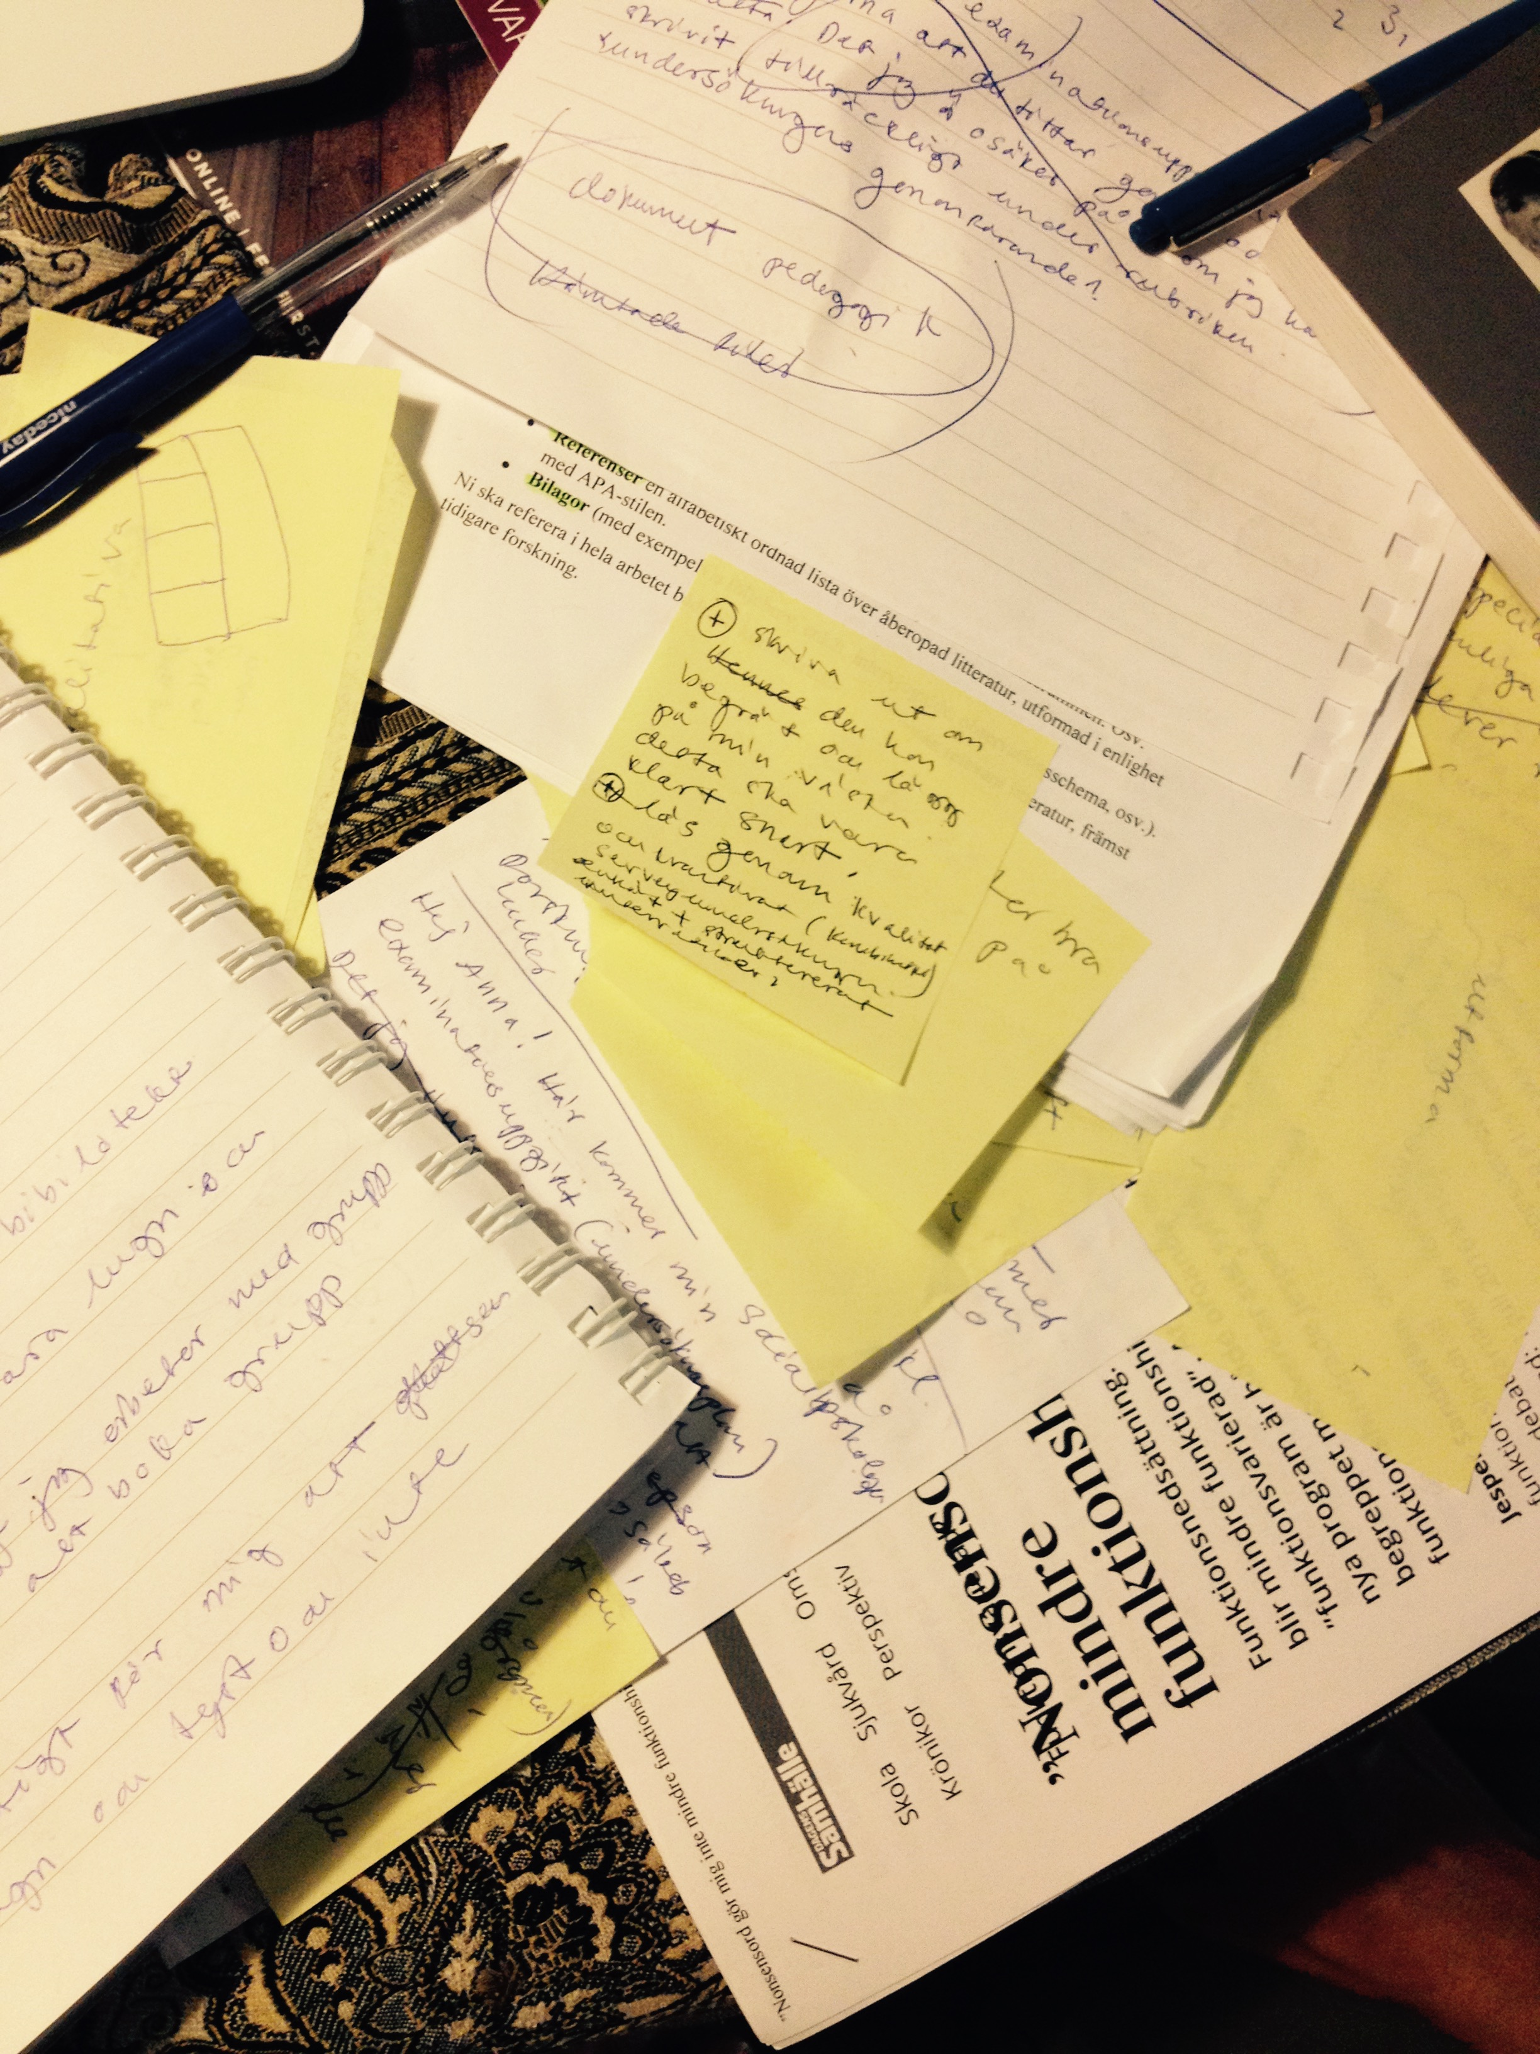
Fotoutmaningen
Cultural probe
Minst tre foton av studievardagen under en vecka
Intervju utifrån fotona

Slide 6
Genomförande
Slutet av VT eller början av HT 2019
12 högskolebibliotek
1-6 respondenter/lärosäte – totalt 29 respondenter

Slide 7
Deltagande bibliotek
Chalmers bibliotek
Göteborgs universitetsbibliotek
Högskolan Västs, biblioteket
KTH biblioteket
Linköpings universitetsbibliotek
Luleå tekniska universitet, universitetsbiblioteket
Lunds universitet, Campus Helsingborgs bibliotek
Lunds universitet, Medicinska fakultetens bibliotek
SLU, biblioteket i Alnarp
Södertörns högskola, biblioteket
Umeå Universitetsbibliotek
Örebro Universitetsbibliotek

Slide 8
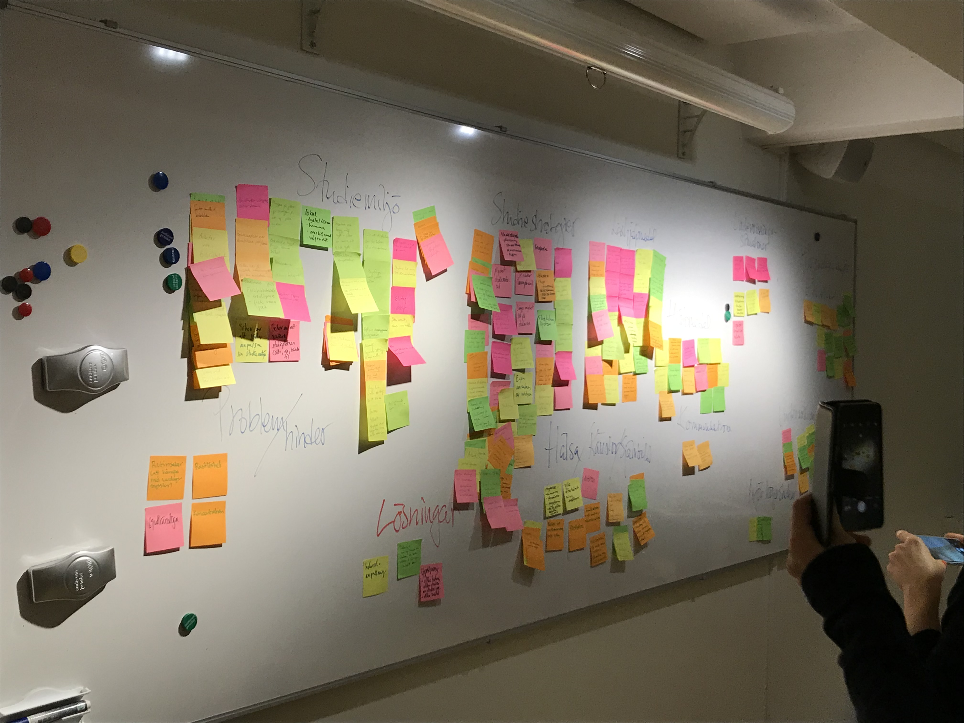
Resultat
För det enskilda högskolebiblioteket
Gemensam sammanställning av resultaten
Notes:
Lite allmänt om resultaten – kvalitativt, brett spektra
Som man frågar får man svar

